Slide 1
Аппаратно­независимый уровень управления виртуальной памятью
Тема 12

Slide 2
Аппаратно­-независимый уровень управления виртуальной памятью
Содержание:
Исключительные ситуации при работе с памятью
Стратегии управления страничной памятью
Алгоритмы замещения страниц
Управление количеством страниц, выделенным процессу. Модель рабочего множества
Страничные демоны
Программная поддержка сегментной модели памяти процесса
Отдельные аспекты функционирования менеджера памяти
Заключение

Slide 3
Аппаратно­-независимый уровень управления виртуальной памятью
Исключительные ситуации при работе с памятью
Из материала предыдущей лекции следует, что отображение виртуального адреса в физический осуществляется при помощи таблицы страниц. Для каждой виртуальной страницы запись в таблице страниц содержит номер соответствующего страничного кадра в оперативной памяти, а также атрибуты страницы для контроля обращений к памяти.
Повышение производительности вычислительной системы может быть достигнуто за счет уменьшения частоты страничных нарушений, а также за счет увеличения скорости их обработки. Время эффективного доступа к отсутствующей в оперативной памяти странице складывается из:
обслуживания исключительной ситуации (page fault);
чтения (подкачки) страницы из вторичной памяти (иногда, при недостатке места в основной памяти, необходимо вытолкнуть одну из страниц из основной памяти во вторичную, то есть осуществить замещение страницы);
возобновления выполнения процесса, вызвавшего данный page fault.

Slide 4
Аппаратно­-независимый уровень управления виртуальной памятью
Стратегии управления страничной памятью
Стратегия выборки (fetch policy) - в какой момент следует переписать страницу из вторичной памяти в первичную. Существует два основных варианта выборки - по запросу и с упреждением. Алгоритм выборки по запросу вступает в действие в тот момент, когда процесс обращается к отсутствующей странице, содержимое которой находится на диске. Его реализация заключается в загрузке страницы с диска в свободную физическую страницу и коррекции соответствующей записи таблицы страниц.
Алгоритм выборки с упреждением осуществляет опережающее чтение, то есть кроме страницы, вызвавшей исключительную ситуацию, в память также загружается несколько страниц, окружающих ее (обычно соседние страницы располагаются во внешней памяти последовательно и могут быть считаны за одно обращение к диску). Такой алгоритм призван уменьшить накладные расходы, связанные с большим количеством исключительных ситуаций, возникающих при работе со значительными объемами данных или кода; кроме того, оптимизируется работа с диском.

Slide 5
Аппаратно­-независимый уровень управления виртуальной памятью
Стратегии управления страничной памятью
Стратегия размещения (placement policy) - в какой участок первичной памяти поместить поступающую страницу. В системах со страничной организацией все просто - в любой свободный страничный кадр. В случае систем с сегментной организацией необходима стратегия, аналогичная стратегии с динамическим распределением.
Стратегия замещения (replacement policy) - какую страницу нужно вытолкнуть во внешнюю память, чтобы освободить место в оперативной памяти. Разумная стратегия замещения, реализованная в соответствующем алгоритме замещения страниц, позволяет хранить в памяти самую необходимую информацию и тем самым снизить частоту страничных нарушений. Замещение должно происходить с учетом выделенного каждому процессу количества кадров. Кроме того, нужно решить, должна ли замещаемая страница принадлежать процессу, который инициировал замещение, или она должна быть выбрана среди всех кадров основной памяти.

Slide 6
Аппаратно­-независимый уровень управления виртуальной памятью
Алгоритмы замещения страниц
Наиболее ответственным действием менеджера памяти является выделение кадра оперативной памяти для размещения в ней виртуальной страницы, находящейся во внешней памяти. Напомним, что мы рассматриваем ситуацию, когда размер виртуальной памяти для каждого процесса может существенно превосходить размер основной памяти. Это означает, что при выделении страницы основной памяти с большой вероятностью не удастся найти свободный страничный кадр. В этом случае операционная система в соответствии с заложенными в нее критериями должна:
найти некоторую занятую страницу основной памяти;
переместить в случае надобности ее содержимое во внешнюю память;
переписать в этот страничный кадр содержимое нужной виртуальной страницы из внешней памяти;
должным образом модифицировать необходимый элемент соответствующей таблицы страниц;
продолжить выполнение процесса, которому эта виртуальная страница понадобилась.

Slide 7
Аппаратно­-независимый уровень управления виртуальной памятью
Алгоритм FIFO. Выталкивание первой пришедшей страницы
Каждой странице присваивается временная метка. Реализуется это просто созданием очереди страниц, в конец которой страницы попадают, когда загружаются в физическую память, а из начала берутся, когда требуется освободить память. Для замещения выбирается старейшая страница. К сожалению, эта стратегия с достаточной вероятностью будет приводить к замещению активно используемых страниц, например страниц кода текстового процессора при редактировании файла. Заметим, что при замещении активных страниц все работает корректно, но page fault происходит немедленно.

Slide 8
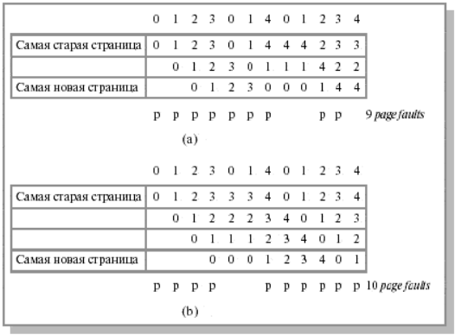
Аппаратно­-независимый уровень управления виртуальной памятью
Аномалия Билэди (Belady)
На первый взгляд кажется очевидным, что чем больше в памяти страничных кадров, тем реже будут иметь место page faults. Удивительно, но это не всегда так. Как установил Билэди с коллегами, определенные последовательности обращений к страницам в действительности приводят к увеличению числа страничных нарушений при увеличении кадров, выделенных процессу. Это явление носит название "аномалии Билэди" или "аномалии FIFO".
Система с тремя кадрами (9 faults) оказывается более производительной, чем с четырьмя кадрами (10 faults), для строки обращений к памяти 012301401234 при выборе стратегии FIFO.
Рис. 10.1. Аномалия Билэди: (a) - FIFO с тремя страничными кадрами; (b) - FIFO с четырьмя страничными кадрами

Slide 9
Аппаратно­-независимый уровень управления виртуальной памятью
Оптимальный алгоритм (OPT)
Одним из последствий открытия аномалии Билэди стал поиск оптимального алгоритма, который при заданной строке обращений имел бы минимальную частоту page faults среди всех других алгоритмов. Такой алгоритм был найден. Он прост: замещай страницу, которая не будет использоваться в течение самого длительного периода времени.
Каждая страница должна быть помечена числом инструкций, которые будут выполнены, прежде чем на эту страницу будет сделана первая ссылка. Выталкиваться должна страница, для которой это число наибольшее.

Slide 10
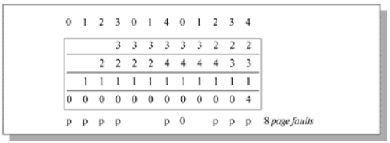
Аппаратно­-независимый уровень управления виртуальной памятью
Выталкивание дольше всего не использовавшейся страницы. Алгоритм LRU
Одним из приближений к алгоритму OPT является алгоритм, исходящий из эвристического правила, что недавнее прошлое - хороший ориентир для прогнозирования ближайшего будущего.
Ключевое отличие между FIFO и оптимальным алгоритмом заключается в том, что один смотрит назад, а другой вперед. Если использовать прошлое для аппроксимации будущего, имеет смысл замещать страницу, которая не использовалась в течение самого долгого времени. Такой подход называется least recently used алгоритм (LRU). Работа алгоритма проиллюстрирована на рис. рис. 10.2. Сравнивая рис. 10.1 b и 10.2, можно увидеть, что использование LRU алгоритма позволяет сократить количество страничных нарушений.
Рис. 10.2. Пример работы алгоритма LRU

Slide 11
Аппаратно­-независимый уровень управления виртуальной памятью
Выталкивание редко используемой страницы. Алгоритм NFU
Поскольку большинство современных процессоров не предоставляют соответствующей аппаратной поддержки для реализации алгоритма LRU, хотелось бы иметь алгоритм, достаточно близкий к LRU, но не требующий специальной поддержки.
Программная реализация алгоритма, близкого к LRU, - алгоритм NFU(Not Frequently Used).
Для него требуются программные счетчики, по одному на каждую страницу, которые сначала равны нулю. При каждом прерывании по времени (а не после каждой инструкции) операционная система сканирует все страницы в памяти и у каждой страницы с установленным флагом обращения увеличивает на единицу значение счетчика, а флаг обращения сбрасывает.

Slide 12
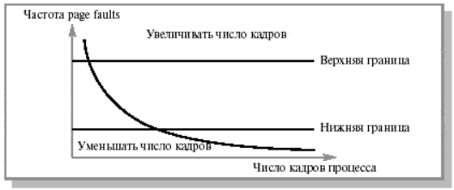
Аппаратно­-независимый уровень управления виртуальной памятью
Управление количеством страниц, выделенным процессу. Модель рабочего множества
В стратегиях замещения, рассмотренных в предыдущем разделе, прослеживается предположение о том, что количество кадров, принадлежащих процессу, нельзя увеличить. Это приводит к необходимости выталкивания страницы. Рассмотрим более общий подход, базирующийся на концепции рабочего множества, сформулированной Деннингом
Трешинг (Thrashing)
Хотя теоретически возможно уменьшить число кадров процесса до минимума, существует какое-то число активно используемых страниц, без которого процесс часто генерирует page faults. Высокая частота страничных нарушений называется трешинг (thrashing, иногда употребляется русский термин "пробуксовка", см. рис. 10.3). Процесс находится в состоянии трешинга, если при его работе больше времени уходит на подкачку страниц, нежели на выполнение команд. Такого рода критическая ситуация возникает вне зависимости от конкретных алгоритмов замещения.
Рис. 10.3. Частота page faults в зависимости от количества кадров, выделенных процессу

Slide 13

Аппаратно­-независимый уровень управления виртуальной памятью
Модель рабочего множества
Процессы начинают работать, не имея в памяти необходимых страниц. В результате при выполнении первой же машинной инструкции возникает page fault, требующий подкачки порции кода. Следующий page fault происходит при локализации глобальных переменных и еще один - при выделении памяти для стека. После того как процесс собрал большую часть необходимых ему страниц, page faults возникают редко.
Таким образом, существует набор страниц (P1, P2, ... Pn), активно использующихся вместе, который позволяет процессу в момент времени t в течение некоторого периода T производительно работать, избегая большого количества page faults. Этот набор страниц называется рабочим множеством W(t,T) (working set) процесса. Число страниц в рабочем множестве определяется параметром Т, является неубывающей функцией T и относительно невелико. Иногда T называют размером окна рабочего множества, через которое ведется наблюдение за процессом (см. рис. 10.4).
Рис. 10.4. Пример рабочего множества процесса

Slide 14
Аппаратно­-независимый уровень управления виртуальной памятью
Страничные демоны
Подсистема виртуальной памяти работает производительно при наличии резерва свободных страничных кадров. Алгоритмы, обеспечивающие поддержку системы в состоянии отсутствия трешинга, реализованы в составе фоновых процессов (их часто называют демонами или сервисами), которые периодически "просыпаются" и инспектируют состояние памяти. Если свободных кадров оказывается мало, они могут сменить стратегию замещения. Их задача - поддерживать систему в состоянии наилучшей производительности.
Примером такого рода процесса может быть фоновый процесс - сборщик страниц, реализующий облегченный вариант алгоритма откачки, основанный на использовании рабочего набора и применяемый во многих клонах ОС. Данный демон производит откачку страниц, не входящих в рабочие наборы процессов. Он начинает активно работать, когда количество страниц в списке свободных страниц достигает установленного нижнего порога, и пытается выталкивать страницы в соответствии с собственной стратегией.

Slide 15
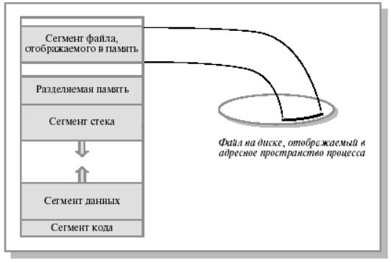
Аппаратно­-независимый уровень управления виртуальной памятью
Программная поддержка сегментной модели памяти процесса
Реализация функций операционной системы, связанных с поддержкой памяти, - ведение таблиц страниц, трансляция адреса, обработка страничных ошибок, управление ассоциативной памятью и др. - тесно связана со структурами данных, обеспечивающими удобное представление адресного пространства процесса. Формат этих структур сильно зависит от аппаратуры и особенностей конкретной ОС.
Чаще всего виртуальная память процесса ОС разбивается на сегменты пяти типов: кода программы, данных, стека, разделяемый и сегмент файлов, отображаемых в память (см. рис. 10.5).
Рис. 10.5. Образ процесса в памяти

Slide 16
Аппаратно­-независимый уровень управления виртуальной памятью
Программная поддержка сегментной модели памяти процесса
Сегмент программного кода содержит только команды. Сегмент программного кода не модифицируется в ходе выполнения процесса, обычно страницы данного сегмента имеют атрибут read-only. Следствием этого является возможность использования одного экземпляра кода для разных процессов.
Сегмент данных, содержащий переменные программы и сегмент стека, содержащий автоматические переменные, могут динамически менять свой размер (обычно данные в сторону увеличения адресов, а стек - в сторону уменьшения) и содержимое, должны быть доступны по чтению и записи и являются приватными сегментами процесса.
Рис. 10.5. Образ процесса в памяти

Slide 17
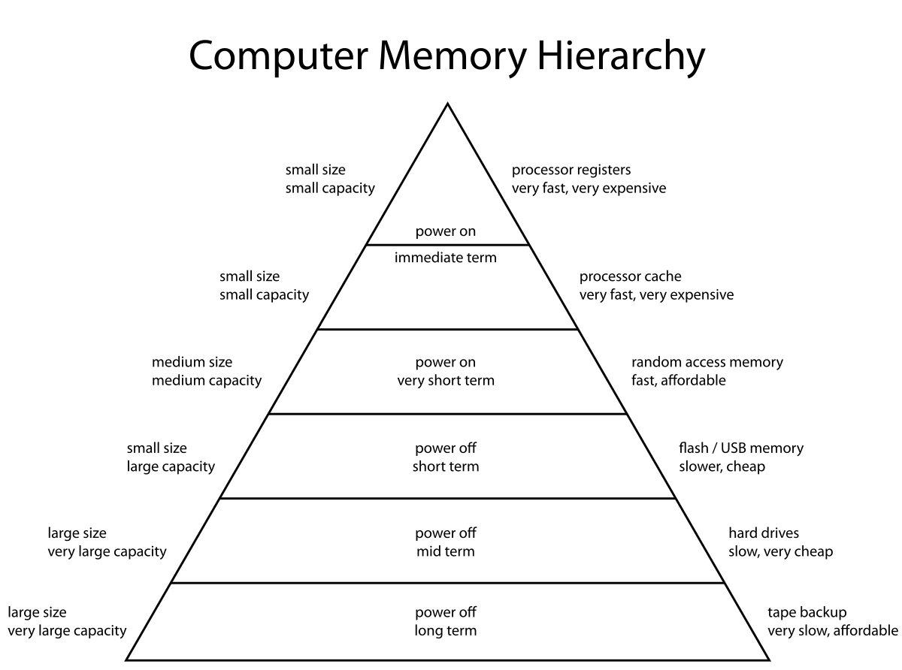
Аппаратно­-независимый уровень управления виртуальной памятью
Отдельные аспекты функционирования менеджера памяти
Корректная работа менеджера памяти помимо принципиальных вопросов, связанных с выбором абстрактной модели виртуальной памяти и ее аппаратной поддержкой, обеспечивается также множеством нюансов и мелких деталей. В качестве примера такого рода компонента рассмотрим более подробно локализацию страниц в памяти, которая применяется в тех случаях, когда поддержка страничной системы приводит к необходимости разрешить определенным страницам, хранящим буферы ввода-вывода, другие важные данные и код, быть блокированными в памяти.

Slide 18
Итоги лекции
Описанная система управления памятью является совокупностью программно-технических средств, обеспечивающих производительное функционирование современных компьютеров. Успех реализации той части ОС, которая относится к управлению виртуальной памятью, определяется близостью архитектуры аппаратных средств, поддерживающих виртуальную память, к абстрактной модели виртуальной памяти ОС. Справедливости ради заметим, что в подавляющем большинстве современных компьютеров аппаратура выполняет функции, существенно превышающие потребности модели ОС, так что создание аппаратно-зависимой части подсистемы управления виртуальной памятью ОС в большинстве случаев не является чрезмерно сложной задачей.

